Slide 1
Expositor: Oelmis Perez

Slide 2


Presentación centro de estudio
Trabajo de
Proyecto ABP (aprendizaje basado en problemas) y Sistema de inventario
Profesor
Rolando Garcia
Nombre(s)
Oelmis Perez, Delin Peguero, Gabriel Frías, Cornelio Manzueta

Slide 3
Expositor: Gabriel Frías

Slide 4
Contenido de Proyecto ABP y Sistema de Inventario
Proyecto ABP y Sistema de Inventario para colmado basico
Nombre y logo del Proyecto
Descripción del proyecto
Descripción de la necesidad / problemática
Resultados Esperados
Objetivo específico del trabajo
Actividades de control
Anexos
PRESUPUESTO
Causa
Consecuencia
Solución
Cotización de la inversión
COTIZACIÓN DE PC
Office Hogar y Estudiantes 2021
PRECIO GENERAL TOTAL DE ESTIMADO DE COTIZACION
Sistema de Inventario

Slide 5

Proyecto ABP y Sistema de Inventario para colmado basico
Descripción del proyecto
El objetivo de saber la estructura de como se compone el sistema de inventario de un colmado básico partiendo desde cero en su funcionamiento, este necesita de un computador, sistema operativo Windows y un programa de office con Excel para procesar el inventario del colmado y su realización.

Slide 6
Expositor: Delin Peguero

Slide 7
Descripción de la necesidad / problemática
Un colmado tiene un déficit y quieren saber dónde está la falla y decide contratar a alguien para hacer un sistema en Excel, hay que hacer un inventario y calcular el gasto del computador y del sistema operativo y el programa de Excel.
Resultados Esperados
Los resultados esperados son que el colmado administre su inventario y no tenga déficit de dinero y que se pueda comprar la mercancía y evitar que no se tenga productos en el almacen .

Slide 8
Objetivo específico del trabajo
Administrar el sistema de inventario de un colmado en Excel con la instalación desde cero.
Actividades de control
La mejora al sistema de inventario que se pueden hacer es poner mas funciones para la mejora al proyecto y accesibilidad para el usuario.
Anexos
Los anexos fueron presentados acorde a los requerimientos:
Cronograma
Presupuestos

Slide 9
Presupuesto
Descripcion | Cantidad | Precio | Importe
Computadora Completa con Window 10 | 1 | 66,570.00 | 66,570.00
Paquete de Office Hogar 2021 | 1 | 6,312.93 | 6312,93
Sistema de Inventario en Excel | 1 | 1,000 | 1,000
Mano de Obra | 3 | 10,000 | 10,000
Total de Gastos | 1 | 83,883 | 83,883

Slide 10
Causa
Esto causa que el colmado tenga gastos no controlados porque no se registran los productos, su venta y compra impidiendo evaluar las ganancias que genera el negocio.
Consecuencia
Perdida de dinero y pocas ganancias
Solución
Comprar una computadora, comprar un sistema operativo Windows, comprar un Microsoft Office y hacer un sistema de inventario para verificar los productos que tenga el colmado.
Cotización de la inversión
Computadora y office

Slide 11
Expositor: Cornelio Manzueta

Slide 12
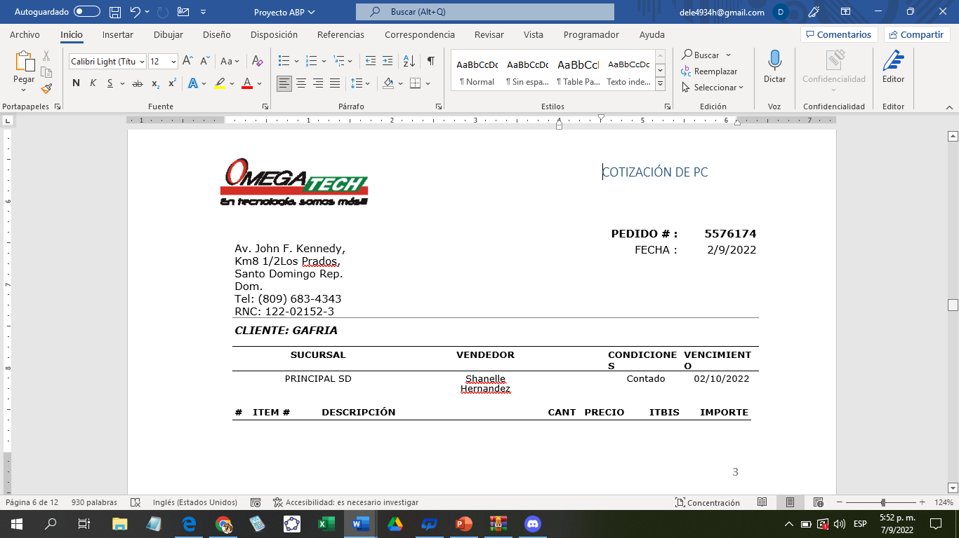

Slide 13
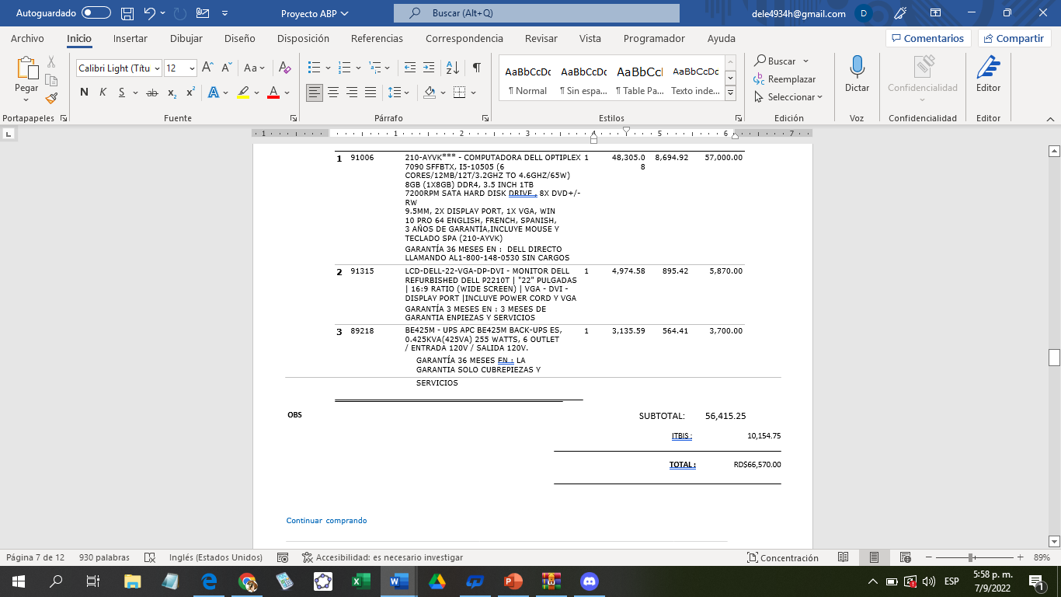

Slide 14
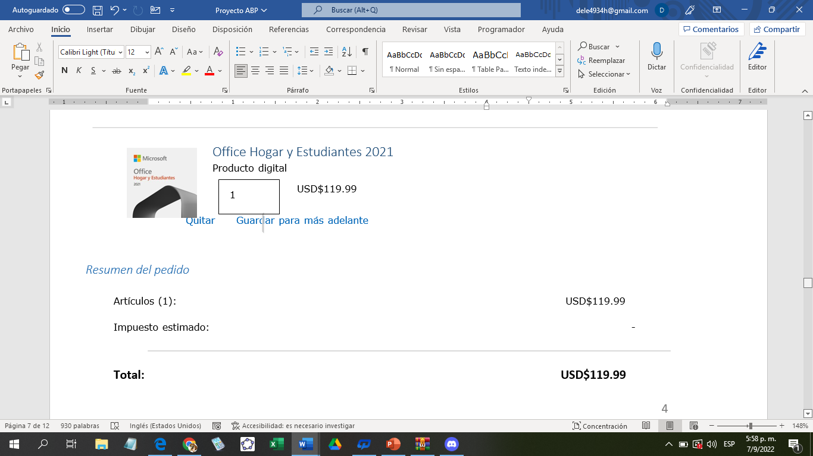

Slide 15
¿Necesitas ayuda?
Llamar al +1 800 148 5008
Carro: 9311197962
PRECIO GENERAL TOTAL DE ESTIMADO DE COTIZACION: RD$73,570.00

Slide 16
Sistema de Inventario
P R O D U C T OS

Slide 17
ENTRADAS

Slide 18
salida

